Slide 1

FRONTCHEESE
MONITORAMENTO DO PROCESSO DE MATURAÇÃO DO QUEIJO MINAS ARTESANAL

Slide 2

CONSUMO DE QUEIJO MINAS ARTESANAL

Slide 3
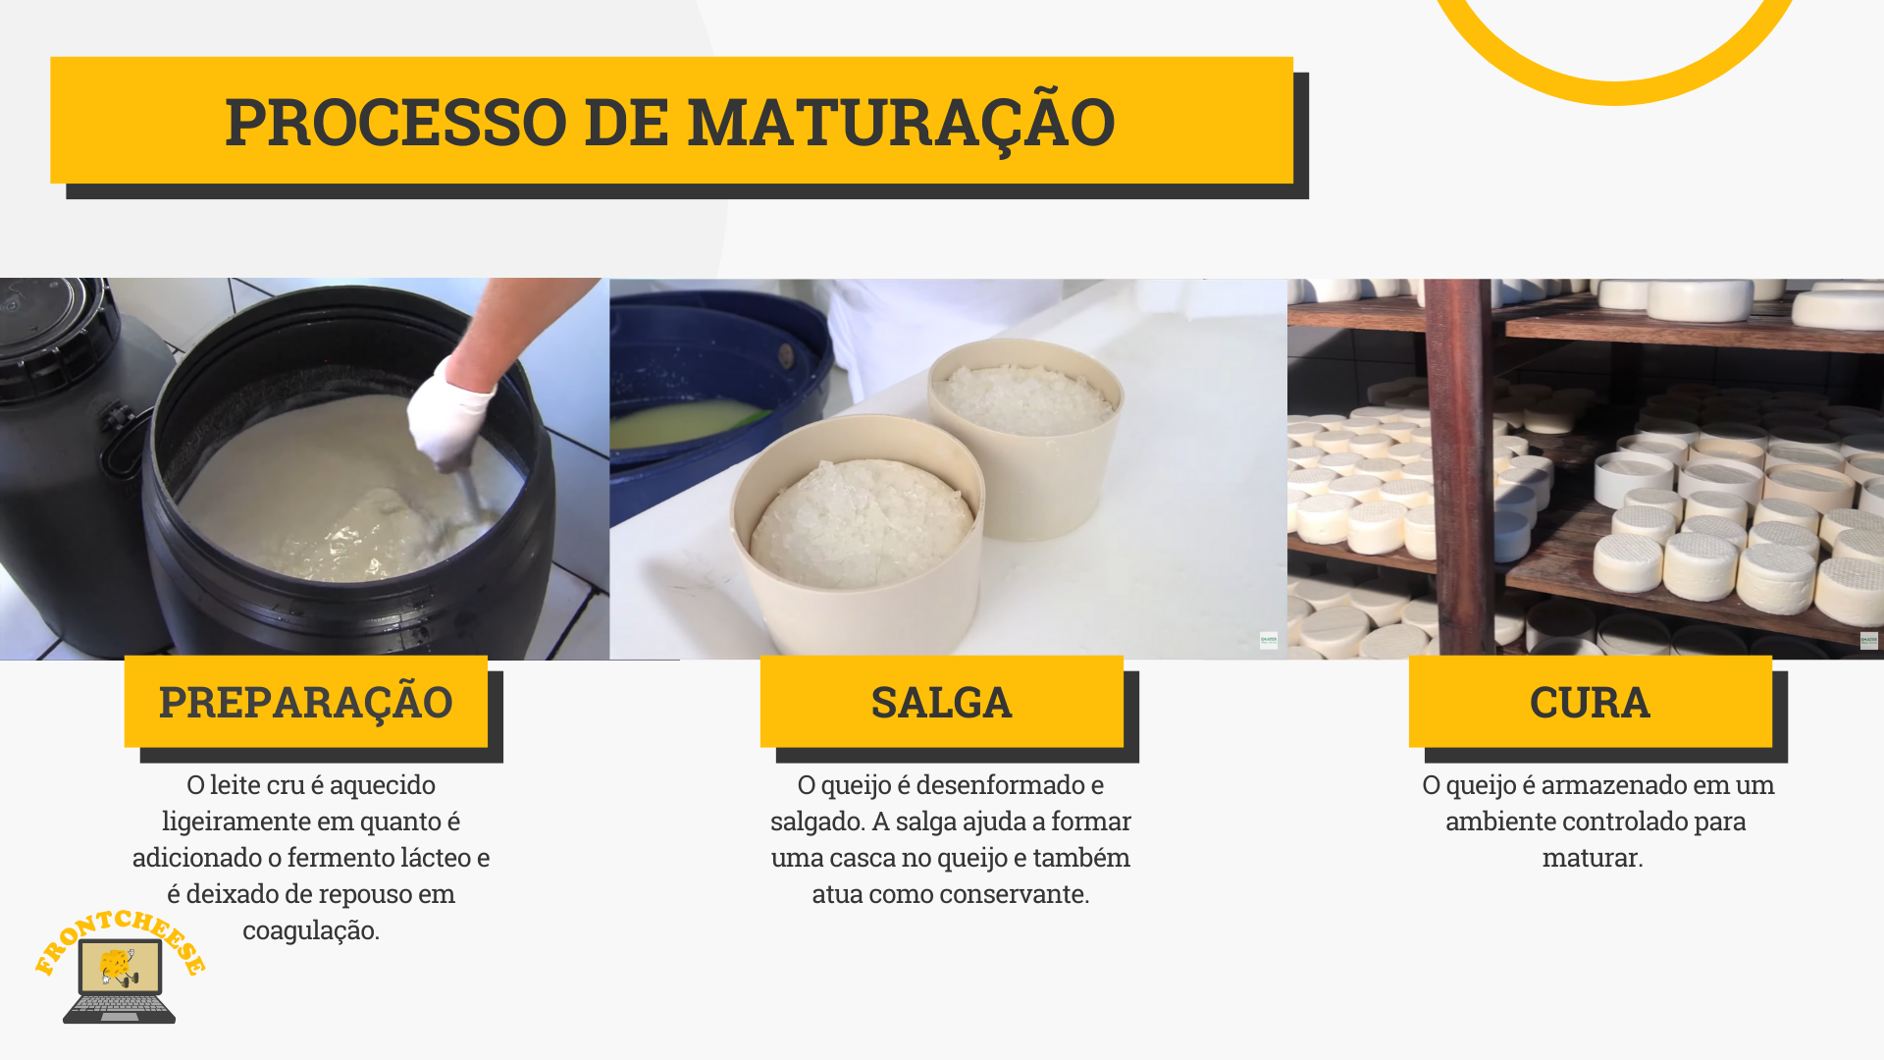
PROCESSO DE MATURAÇÃO DO QUEIJO MINAS ARTESANAL

Slide 4
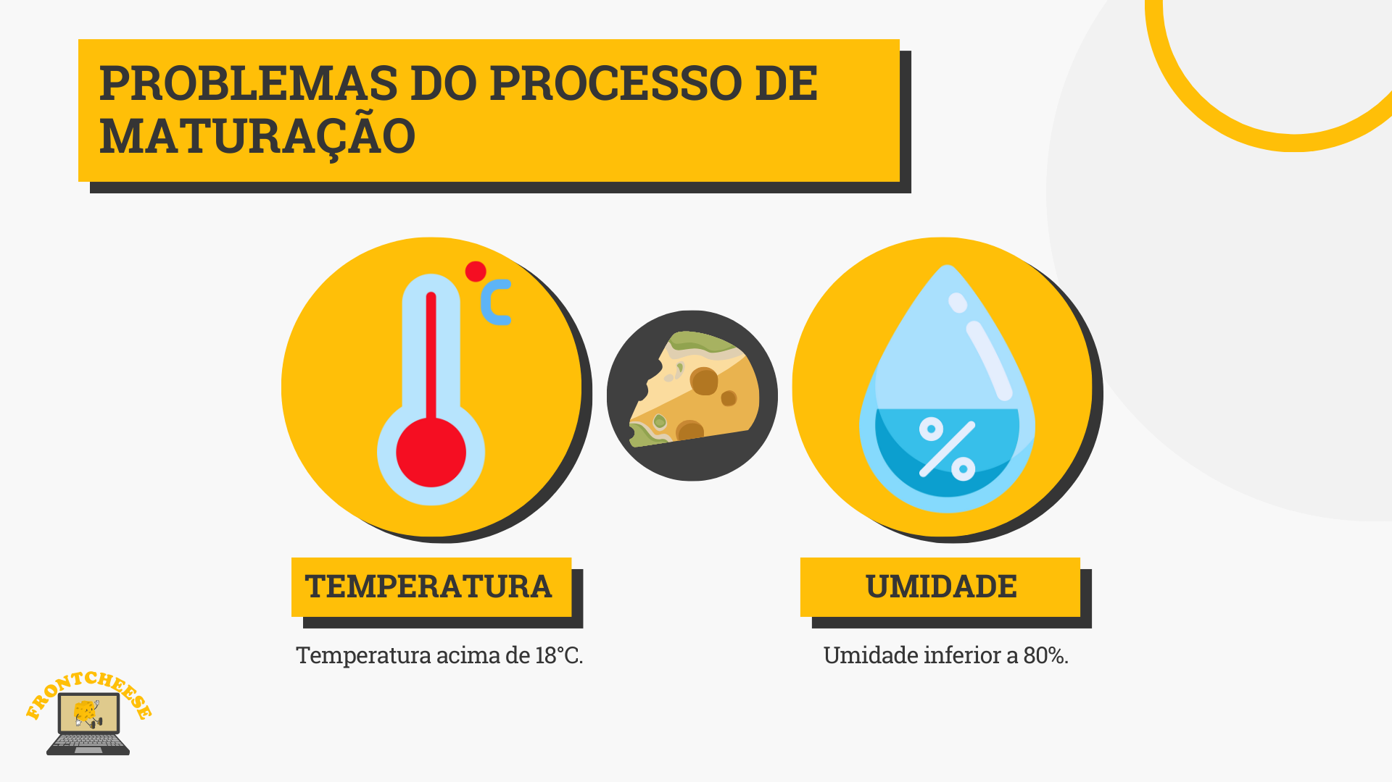
PROBLEMA DO PROCESSO DE MATURAÇÃO

Slide 5
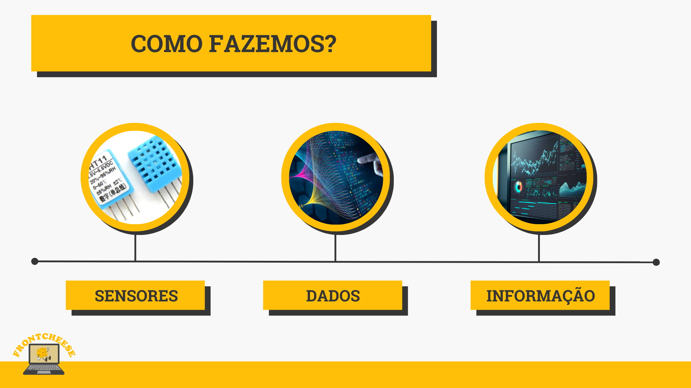
COMO FAZEMOS?

Slide 6
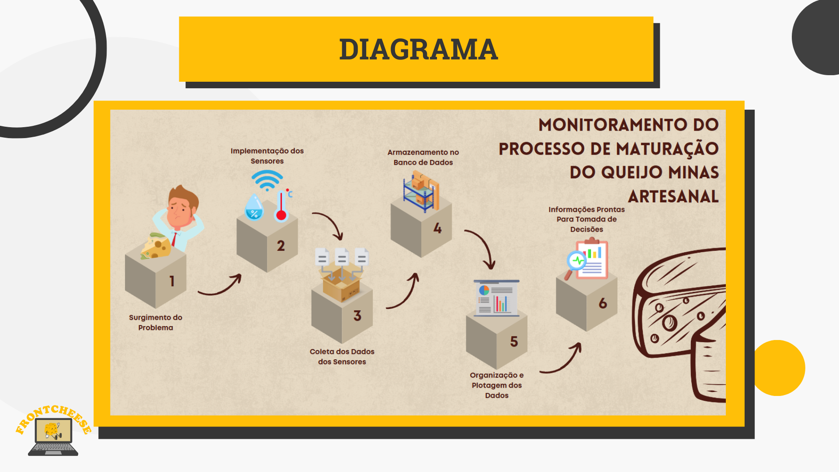
DIAGRAMA DE VISÃO DE NEGÓCIO

Slide 7

FERRAMENTA DE GESTÃO

Slide 8
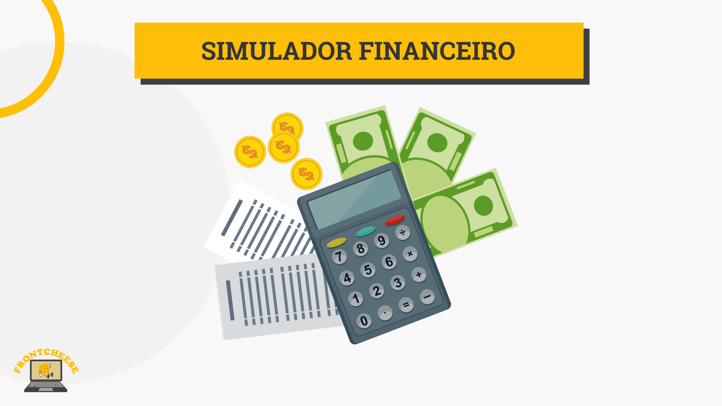
SIMULADOR FINANCEIRO

Slide 9
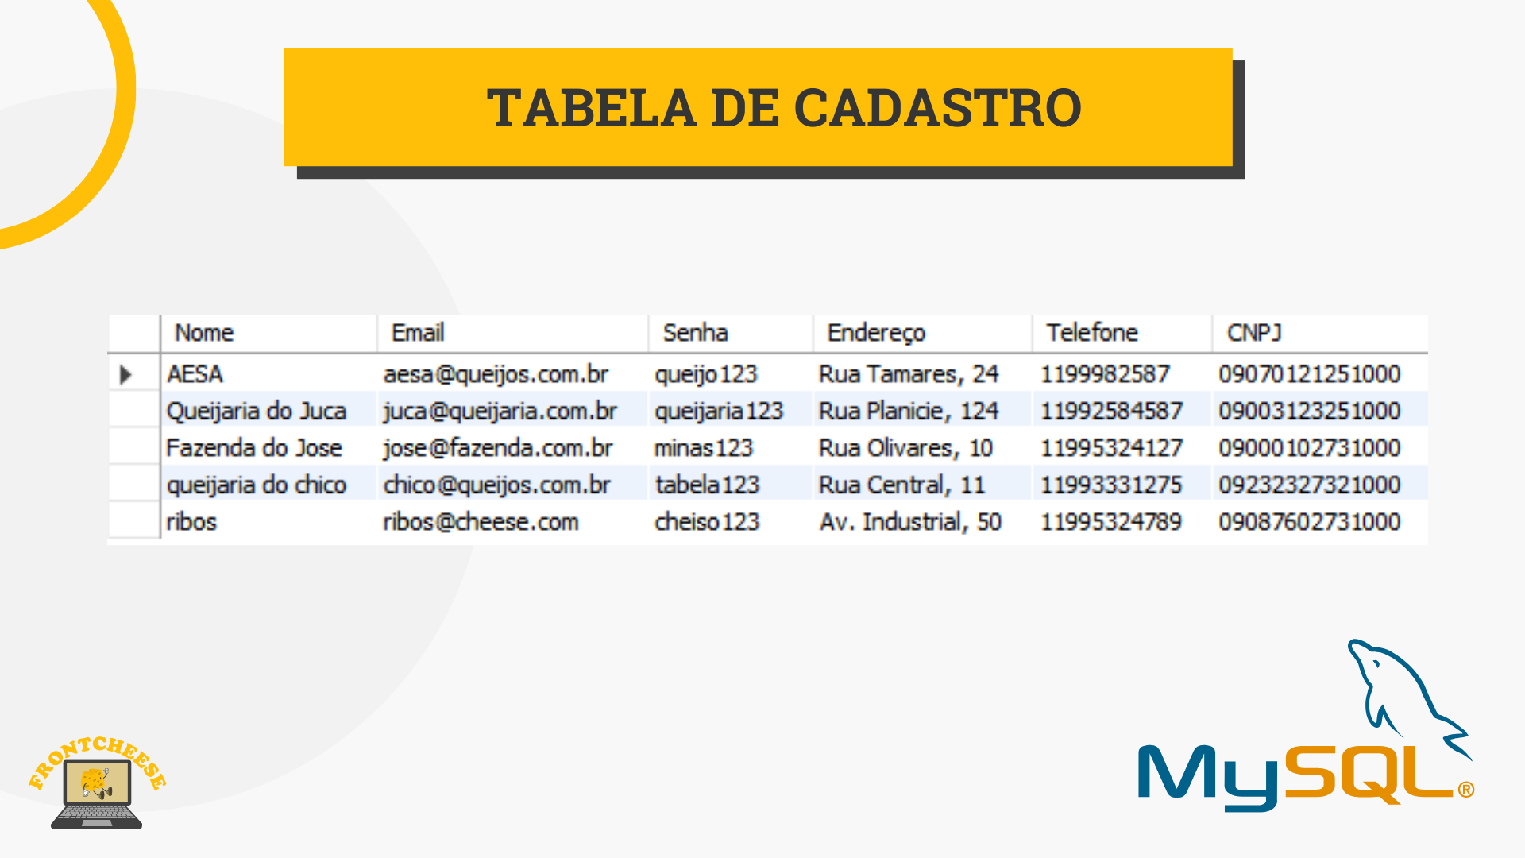
BANCO DE DADOS

Slide 10
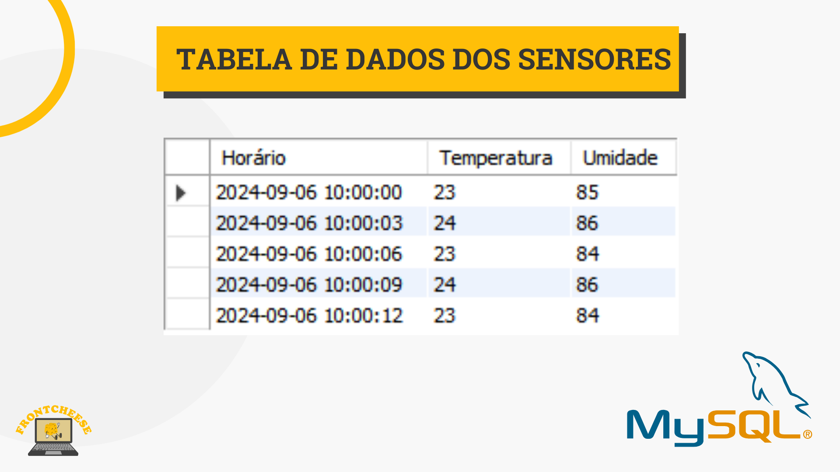

Slide 11
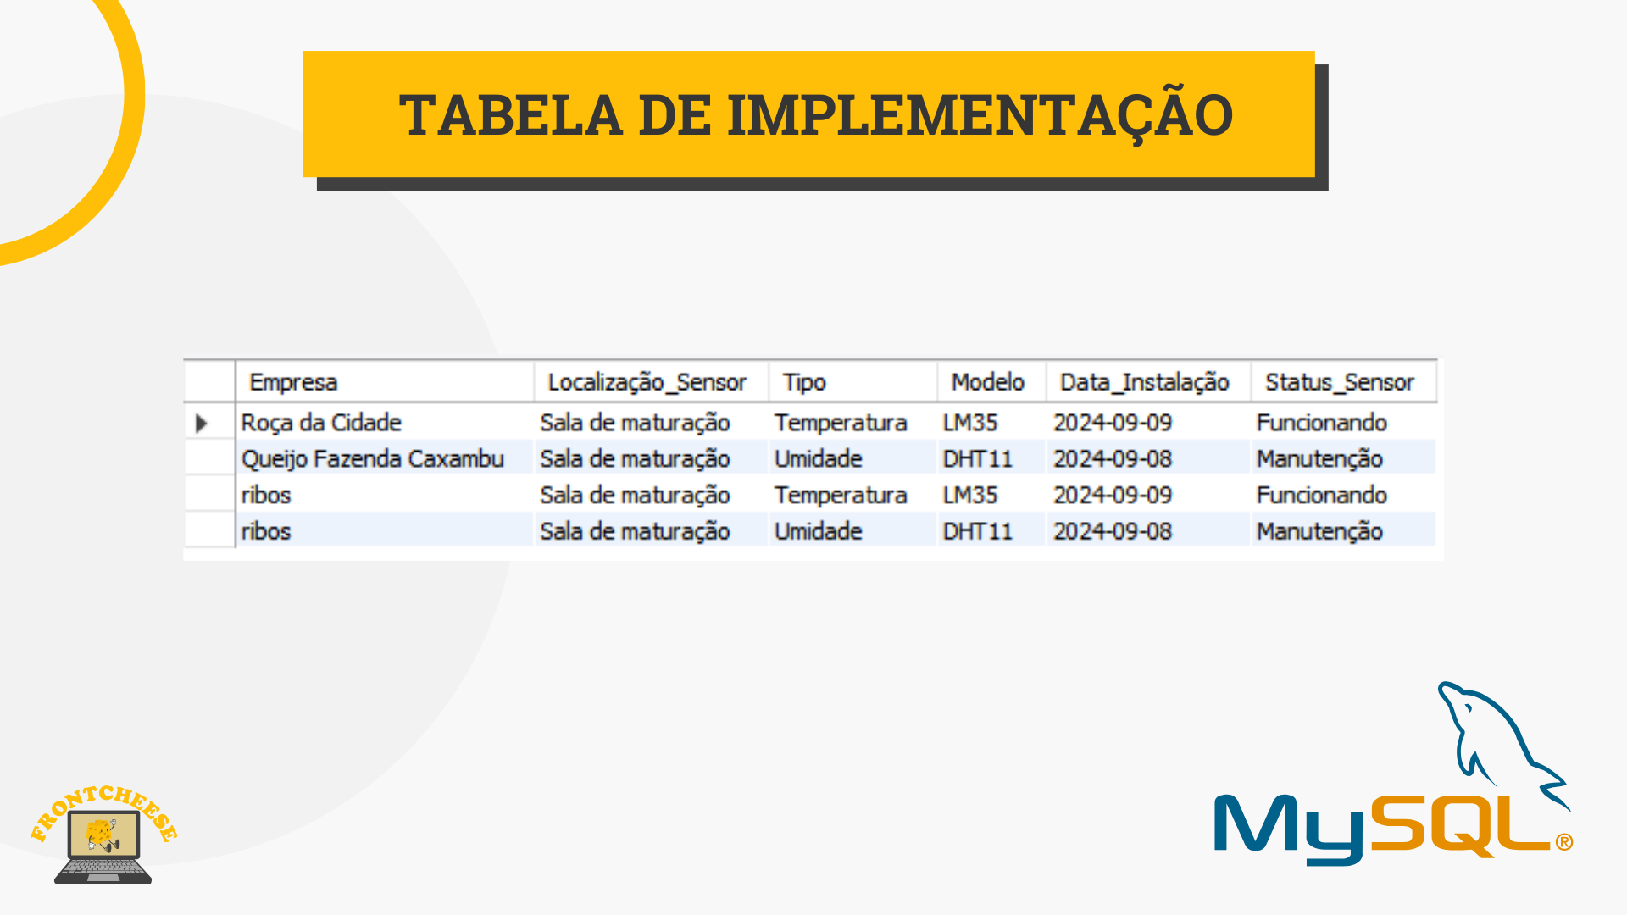

Slide 12

SENSORES ARDUINO UNO

Slide 13

PROTOTIPO DO SITE INSTITUCIONAL

Slide 14

VIRTUAL MACHINE - LINUX

Slide 15


